Slide 1

TRƯỜNG TIỂU HỌC SÀI ĐỒNG
Tiếng Việt lớp 3
Luyện tập: Viết đoạn văn kể lại hoạt động quan sát được trong tranh
Giáo viên: Nguyễn Thị Thúy

Slide 2
Thứ ... ngày ... tháng ... năm 2023
Tiếng Việt
Luyện tập: Viết đoạn văn kể lại hoạt động quan sát được trong tranh

Slide 3
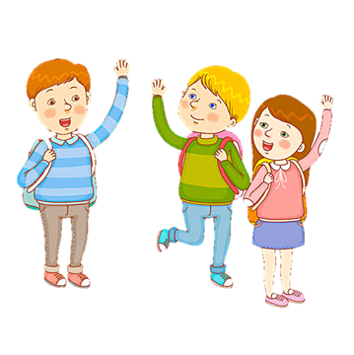

KHỞI ĐỘNG

Slide 4
+ Nói về hoạt động ngoài trời mà em được tham gia.
+ Em có cảm nghĩ gì khi tham gia hoạt động đó?

Slide 5
KHÁM PHÁ

Slide 6
Luyện tập: Viết đoạn văn kể lại hoạt động quan sát được trong tranh

Slide 7

Yêu cầu cần đạt
- Viết được đoạn văn kể về hoạt động (trồng cây) mà bản thân được chứng kiến (qua quan sát tranh)
- Chia sẻ với người thân về ý nghĩa của hoạt động trồng cây. Cảm nhận và yêu quý vẻ đẹp của thiên nhiên.

Slide 8
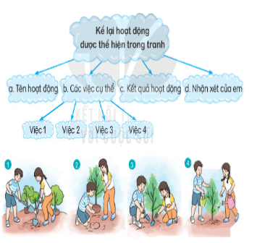
1. Quan sát tranh, viết đoạn văn kể lại hoạt động của các bạn nhỏ trong tranh.

Slide 9
2. Trao đổi bài làm trong nhóm để sửa lỗi và bổ sung ý cần thiết.

Slide 10
VẬN DỤNG
Cùng người thân trao đổi về ý nghĩa của hoạt động mà em viết trong đoạn văn

Slide 11
Yêu cầu cần đạt
- Viết được đoạn văn kể về hoạt động (trồng cây) mà bản thân được chứng kiến (qua quan sát tranh)
- Chia sẻ với người thân về ý nghĩa của hoạt động trồng cây. Cảm nhận và yêu quý vẻ đẹp của thiên nhiên.

Slide 12
DẶN DÒ

